Slide 1


UNIVERSIDAD AUTÓNOMA DEL ESTADO DE MÉXICO
FACULTAD DE ODONTOLOGÍA
PROGRAMA EDUCATIVO:
LICENCIATURA DE CIRUJANO DENTISTA
ÁREA DE DOCENCIA:
REHABILITACIÓN ODONTOLÓGICA
UNIDAD DE APRENDIZAJE:
MATERIALES DENTALES
TEMA:
Resinas acrílicas
ELABORADO POR:
DRA. EN E.P. ROSA MARTHA FLORES ESTRADA

Slide 2
ORGANISMO ACADÉMICO :
FACULTAD DE ODONTOLOGÍA
PROGRAMA EDUCATIVO:
LICENCIATURA DE CIRUJANO DENTISTA
ÁREA DE DOCENCIA:
REHABILITACIÓN ODONTOLÓGICA

Slide 3
CLAVE:
L40007
TIPO DE UNIDAD DE APRENDIZAJE:
TEÓRICO- PRACTICO
CARÁCTER DE LA UNIDAD DE APRENDIZAJE:
OBLIGATORIO
MODALIDAD:
PRESENCIAL

Slide 4
Prerrequisitos (Temas Aprendidos):
Fundamentos de física, química y biológicas
Unidad(es) de Aprendizaje Consecuente (Seriadas y Recomendadas):
Operatoria preclínica I

Slide 5
PROPÓSITO DE LA UNIDAD DE APRENDIZAJE
Conocerá la definición, composición, clasificación, manipulación, propiedades físicas y biológicas, indicaciones, marca comercial, así como los criterios de selección sobre la base de los principios y estudios científicos de cada uno de los materiales odontológicos usados con mayor frecuencia en la práctica.

Slide 6
COMPETENCIAS PROFESIONALES
Establecer las bases para la posterior aplicación de los materiales dentales, con base en las normas científicamente reconocidas lo cual permitirá al discente mantenerse en contacto con las innovaciones que los cambios del mundo actual nos demandan.

Slide 7
CONTRIBUCIÓN DE LA UNIDAD DE APRENDIZAJE AL PERFIL DE EGRESO
Esta unidad de aprendizaje contribuye en el perfil de egreso a realizar el tratamiento de los órganos dentarios con base en el diagnóstico, respetando las normas y valores imperantes, con base en la información formativa, para profundizar y adquirir el conocimiento teórico practico, necesario para la selección y manejo de materiales dentales. Y aplicar las normas y reglamentaos de la institución específicos de cada área de conocimiento.

Slide 8
UNIDAD DE COMPETENCIA III
SELECCIÓN Y MANEJO DE LOS MATERIALES ESTÉTICOS DE RESTAURACIÓN Y COLOCACIÓN EN DIENTES EXTRAÍDOS
  Ionómero de vidrio como agente restaurador.
  Clasificación de los polímeros
  Resinas acrílicas, resinas compuestas, y cerámicas dentales (definición, clasificación composición, propiedades, manipulación, criterios de selección y aplicaciones)

Slide 9
CONOCIMIENTOS DE LA UNIDAD
DE COMPETENCIA III
  Ionómero de vidrio como agente restaurador.
  Clasificación de los polímeros
  Resinas acrílicas, resinas compuestas, y cerámicas dentales (definición, clasificación composición, propiedades, manipulación, criterios de selección y aplicaciones)

Slide 10
HABILIDADES DE LA UNIDAD DE COMPETENCIA III
Habilidad para dosificar, mezclar y manipular los polímeros y materiales estéticos de restauración

Slide 11
ACTITUDES/ VALORES DE LA
UNIDAD DE COMPETENCIA III
  Aplicar las normas de la ADA y las propias del material

Slide 12
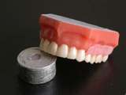
Resinas Acrílicas de uso odontológico
Dra. en E.P. ROSA MARTHA FLORES ESTRADA
SEPTIEMBRE 2019

Slide 13

Resina acrílica
Material sintético utilizado en diversos procedimientos odontológicos
Notes:
Las resinas acrílicas que mas utilizan en Odontología son las derivadas del acido acrílico y del acido metacrilico.
De los esteres obtenidos de estos ácidos, unidos a diferentes radicales (metilo, etilo, fenilo), se obtienen los monómeros de dichas resinas: acrilato de metilo y metacrilato de metilo.

Slide 14
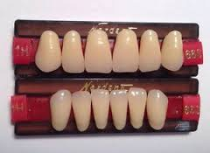
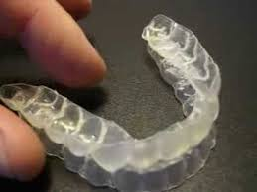
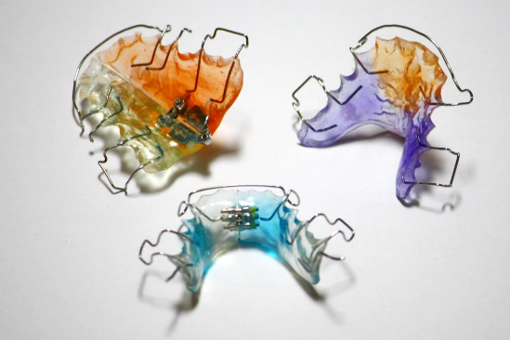
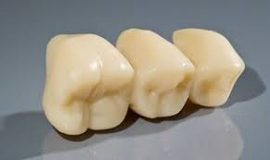
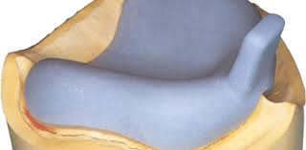
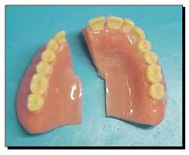
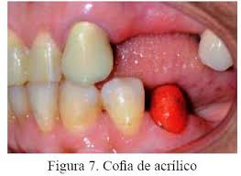
Diversos procedimientos
Dientes artificiales
Placas ortodoncia
Placas totales
Portaimpresiones individuales
Reconstrucción de muñones en endodoncia
Guardas oclusales
Entre otras
Notes:
Con este tipo de resinas podemos realizar cualquier procedimiento como los siguientes: dientes artificiales para la realización de diversas placas placas parciles, aparatos de ortodoncia para , placas totales donde se debe realizar de totalmente de acrílico la base, los portaimpresiones individuales para pacientes que han perdido la mayoría o su totalidad de dientes , cuando hay mucha destrucción coronaria se tiene que realizar la recontruccion de los muñones pos endodoncia.

Slide 15
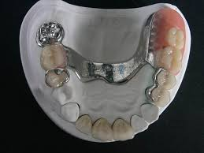
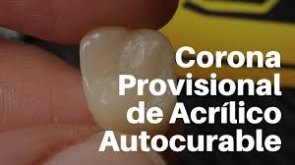
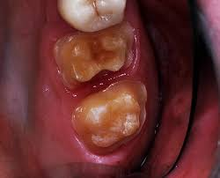
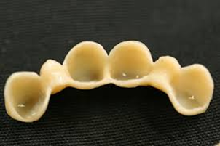
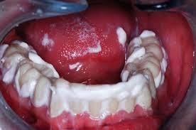
Aplicabilidad
Notes:
se emplea para la elaboración de provisiónales cuando se realiza algún tallado para corona o en puentes fijos

Slide 16
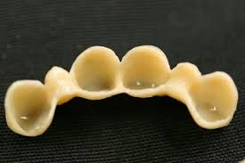
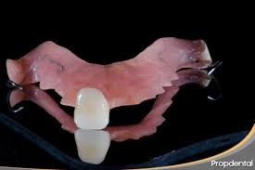
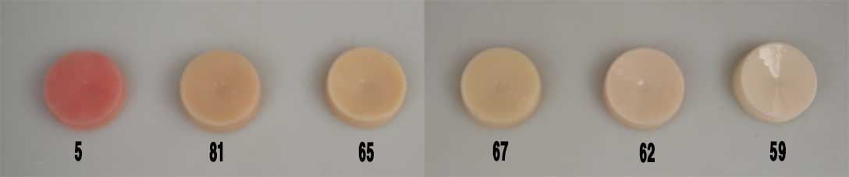
Diversos procedimientos
Reparaciones en acrílico
Ferulizaciones
Provisionales en prótesis fija
Notes:
Las resinas acrílicas pueden clasificarse desde varios puntos de vista:De acuerdo con el tipo de curado: Resinas de autocurado, Resinas de termocurado, Resinas de fotocurado, a partir de ellas se puede determinar el tratamiento a realizar.

Slide 17


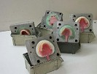

Clasificación
Por forma de polimerizar
Autopolimerizables de uso clínico
Termopolimerizables (baño maría) uso en laboratorio
Fotopolimerizables
Por proceso :
Por compresión
Por inyección
Notes:
Existen tres tipos de clasificaciones de las resinas acrílicas, las autopolimerizables que se utilizan de uso clínico es fácil de manipular por mayor complejidad, otra es la termopolimerizable, este tipo de resinas es mas utilizado en el laboratorio dental. Los fotopolimerizables tienen la presencia de un fotoiniciador

Slide 18
Propiedades deseables
Resistencia y durabilidad adecuadas al uso.
Propiedades térmicas satisfactorias (ni contracción ni expansión muy altas).
Estabilidad dimensional en y fuera de los tejidos.
Insolubilidad y baja sorción en fluidos bucales
Ausencia de sabor y olor
Aspecto natural en color y translucidez
Fácil de trabajar y reparar con exactitud
Costo moderado.
Notes:
Las Propiedades ideales para el acrilico que sean resistentes y duraderos (ni contracción ni expansión muy altas),Estabilidad dimensional en y fuera de los tejidos, Insolubilidad y baja absorción en fluidos bucales, Ausencia de sabor y olor, Aspecto natural en color y translucidez, Fácil de trabajar y reparar con exactitud, con un costo accesible.

Slide 19
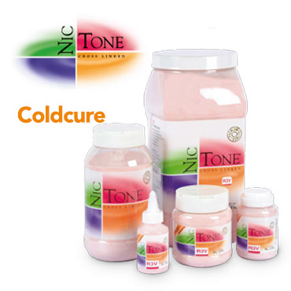
Composición
Líquido: Monómero de metacrilato de metilo.
Polvo: Polímero de esferas prepolimerizadas de polimetacrilato de metilo.
Peróxido de benzolilo (iniciador).
Hidroquinona como inhibidor en el líquido (almacenamiento).
Dimetacrilato de glicol (agente de entrecruzamiento).1-2%
Notes:
Composición química
El polímero es un componente de las fibras acrílicas está constituido por macromoléculas lineales cuya cadena contiene un mínimo del 85% en masa de la unidad estructural correspondiente al acrilonitrilo.

Slide 20
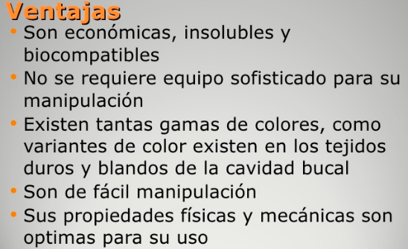
Ventajas
Notes:
Tienen propiedades que les hacen especialmente utilices para la fabricación de dispositivos dentales. También tienen sus limitaciones, por lo que actualmente continúan siendo útiles otros tipos de materiales (metálicos, cerámicos) para fines específicos. los polímeros tienen hoy múltiples usos en odontología y su aplicación con biomateriales crece aceleradamente

Slide 21
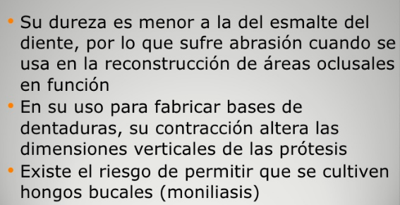
Desventajas
Notes:
Como en todo también existen desventajas como son la dureza, en estas aplicaciones dentales no se parte del termoplástico como tal, sino que se mezcla con su propio monómero, formando una pasta moldeable.

Slide 22
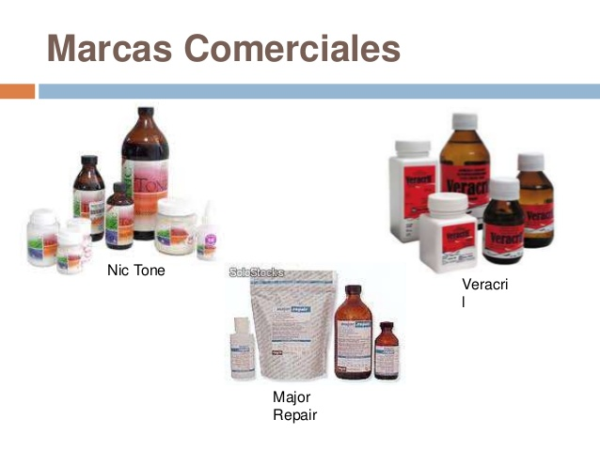
Autopolimerizables
Notes:
Existen diversas marcas de resinas acrílicas, estas originalmente es clara e incolora, pero pude teñir con facilidad, de aquí que sea idónea para que se le den los colores y tonos de las estructuras de la boca, ya sea como diente o como encía

Slide 23
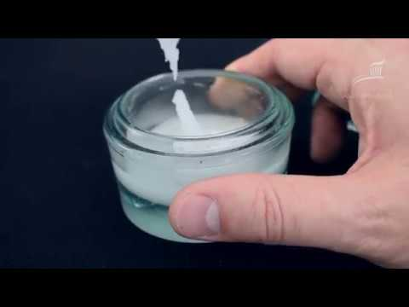
Etapas físicas de reacción
Arenosa tiene apariencia granulosa
Filamentosa fibras muy finas como de telaraña.
Pastosa manejable momento de manipular
Gomosa o elástica
Rígida.
Notes:
Al utilizar las resinas acrílicas debemos estar al pendiente de las fase por las que esta pasa, la primera es arenosa y tiene apariencia granulosa, posteriormente pasa a la etapa filamentosa; pastosa, esta es la principal etapa de manipulación , de ahí sigue la gomosa o elástica y rigida.

Slide 24
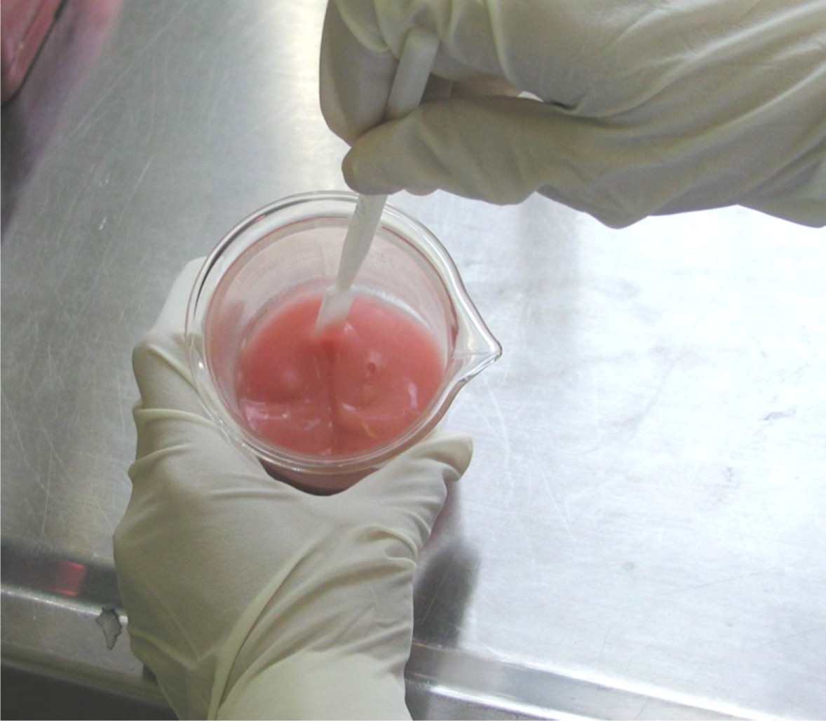
Etapas químicas
Inducción
Propagación
Terminación y
Transferencia de cadenas
Notes:
Las etapas químicas de la resinas acrílicas son cuatro, la de inducción, la de propagación, terminación y transferencia de cadenas

Slide 25
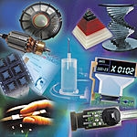
Relación polvo/líquido
Relación polvo/líquido
Polvo Líquido
Peso 2 1
Volumen 3 1
Notes:
La relación polvo liquido es de 5 de polvo por 3 de liquido, pero normalmente se utiliza por saturación, poseen las mismas etapas de polimerización que las de termocurado pero son mas rápidas. Se llega mas rápido a la etapa de trabajo, pero la etapa de trabajo también dura menos.

Slide 26
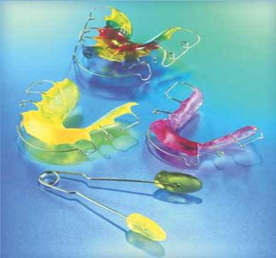
Resina acrílica
Autopolimerizables
Termopolimerizables
Curado=polimerizado
Notes:
Un sistema curado en frio o químicamente contiene un activador en liquido, la lezclar el polvo en el liquido el peróxido de benzoilo y la lamina terciaria genera radicales libres, al agotarse el inhibidor típicamente durante la etapa de masa tiene lugar los cambios químicos.

Slide 27
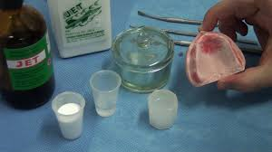
Propiedades físicas
Polimeriza (se contrae): merma(21%)
Reacción exotérmica al polimerizar (superior a 70° C).
Proporción polvo-líquido: 3:1(la contracción disminuye hasta el 6%).contracción lineal hasta un .5%.
Tiempo de trabajo: 5 min.
Notes:
Sus propiedades mayor cantidad de monómero residual (se encuentra dentro de la masa polimerizada). En el caso del autocurado: 3-5% es muy alto, hacer una reparación el monómero puede producir alergias, es irritante a los tejidos bucales.

Slide 28
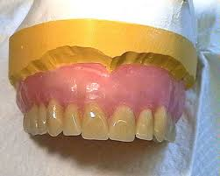
Manipulación de resina autopolomerizable
Incorporar polvo al líquido
Mantener en reposo y tapado por 5-10 min.
Recuperar la masa y manejo con manos húmedas.
Moldear
Dejar in situ el tiempo requerido

Slide 29
Manipulación termopolimerizable
Agregar polvo al líquido
Esperar 10 min. para etapas primarias
Colocar en molde o inyectar (empaquetar)
Prensar, abrir, recortar, prensar.
Cocer a baño maría por 3-8hs a 74°C., una hora mas a 100°C.
Dejar enfriar paulatinamente, al ambiente
(30 min) y bajo el grifo 15 min.
Notes:
El acrílico termocurado: la estabilidad del color es menor ya que las aminas terciarias se oxidan fácilmente, si se deja destapado el frasco se produce un cambio de color del liquido, su absorción de agua es mayor en las de autocurado, su contracción térmica es menor por que la temperatura sube poco en el proceso de polimerización.

Slide 30



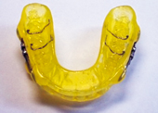

Usos
Para base de dentaduras
Placas de ortodoncia
Placas parciales
Prótesis removible
Notes:
Los usos de las resinas acrilicas es muy variado, se emplea mayormente en la etapa de laboratorio, como cubetas funcionales, patrones de obturación, coronas provicionales, repararcion de protesis entre tantos otros procedimientos mas. Estas se observan con suficiente traslucidez.

Slide 31
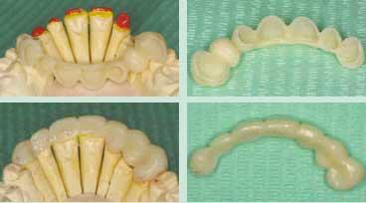

Usos
Prótesis fija
Reconstrucciones faciales
Prótesis provisionales.
Notes:
Los polímeros termopolimerizables presentan una composición de resina (polímero y monomero) esta indicada para la elaboración de dentaduras totales, parciales y prótesis removibles, los de lato impacto tiene la capacidad de ser moldeados en forma compleja con la aplicación de calor y presión, lo cual se requiere en la resina de uso dental.

Slide 32
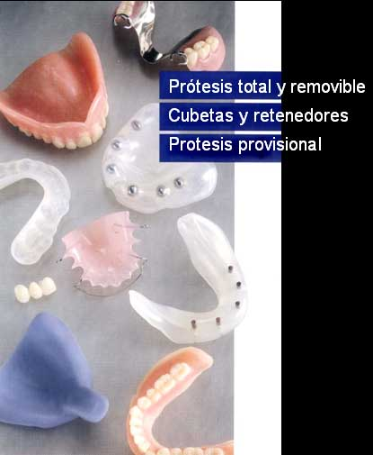
Usos
Prótesis completas
Prótesis parciales removibles
Apartaos de ortodoncia
Cubetas individuales
Dientes artificales
Notes:
Tambien se utilizan como cubetas individuales las cuales son fabricadas en unos modelos de escayola para conseguir una segunda impresión mas exacta que la primera usada para conseguir la cubeta. Para dientes artificiales son Hechos por un estroma polimérico donde quedan atrapas partículas inorgánicas suelen ser composite.

Slide 33
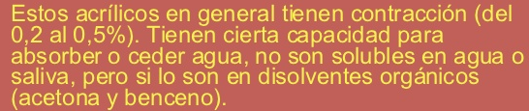
Estabilidad dimensional

Slide 34
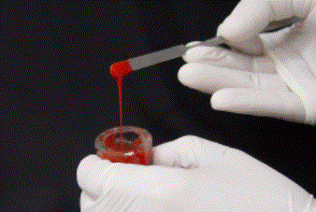
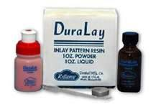
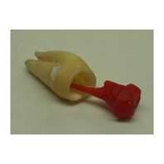
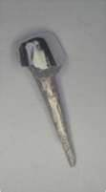
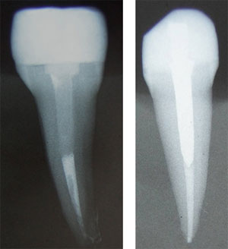
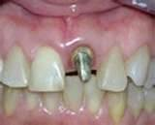
DuraLay: resina acrílica en endodoncia
Notes:
Resina calcinable autopolimerizable para fabricación de coronas secundarias, fijaciones de soldaduras, puentes, anclajes, ganchos, pernos y muñones. Se puede utilizar en la clínica y en el laboratorio, mezclando polvo y líquido o con la técnica de pincel.

Slide 35
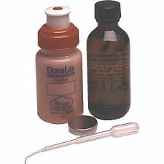
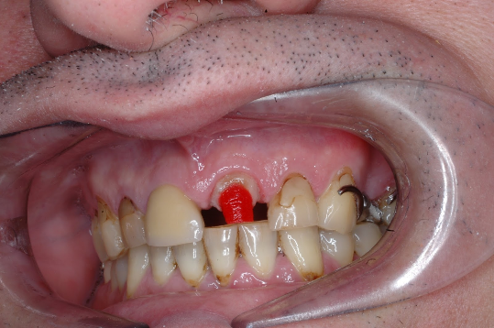
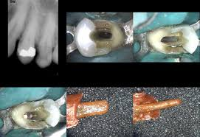
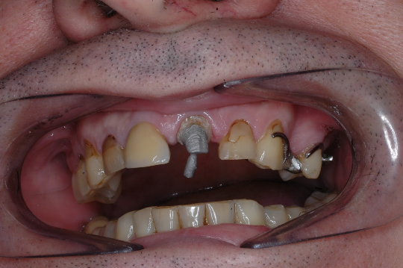
DuraLay
Notes:
PROCEDIMIENTO
PROCEDIMIENTO: Aislar con vaselina, una capa delgada y uniforme (si se va a utilizar aislante solo se debe colocar una capa sin repasar el pincel)
Preparamos la resina calcinable y en su etapa arenosa vamos colocándola sobre la preparación
Debe tener un calibre entre 0.5 a 0.6mm
Para retirarla debemos esperar de 5 a 6 min aproximadamente también dependiendo de las condiciones ambientales, si la dejamos mas tiempo mejor. Aislar con vaselina, una capa delgada y uniforme (si se va a utilizar aislante solo se debe colocar una capa sin repasar el pincel)
Preparamos la resina calcinable y en su etapa arenosa vamos colocándola sobre la preparación Debe tener un calibre entre 0.5 a 0.6mm
Para retirarla debemos esperar de 5 a 6 min aproximadamente también dependiendo de las condiciones ambientales, si la dejamos mas tiempo mejor.

Slide 36
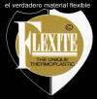
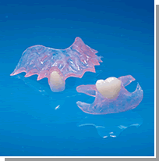
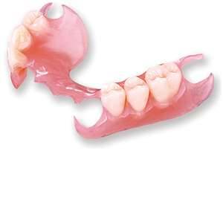
Resinas flexibles
Notes:
Existen resinas flexibles como la de Un protector bucal es un dispositivo plástico flexible que se utiliza durante actividades deportivas y recreativas para proteger su boca de lesiones. La American Dental Association (ADA, por sus siglas en inglés) recomienda el uso de protectores bucales del tamaño adecuado en personas de todas las edades, para la práctica de cualquier deporte que suponga un riesgo de lesión.

Slide 37
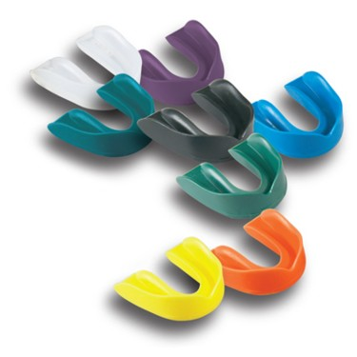
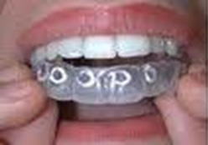
Protectores bucales
Notes:
En cualquier situación en la que exista una posibilidad de contacto cercano con otros participantes o superficies duras es bueno usar un protector bucal. Si juega béisbol, baloncesto, softball, fútbol americano, fútbol, lacrosse o rugby, o si practica lucha libre, artes marciales o deportes recreativos como skateboarding, ciclismo o patinaje con roller, debe usar un protector bucal.

Slide 38
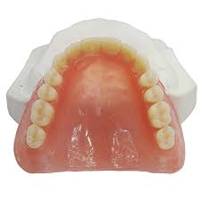
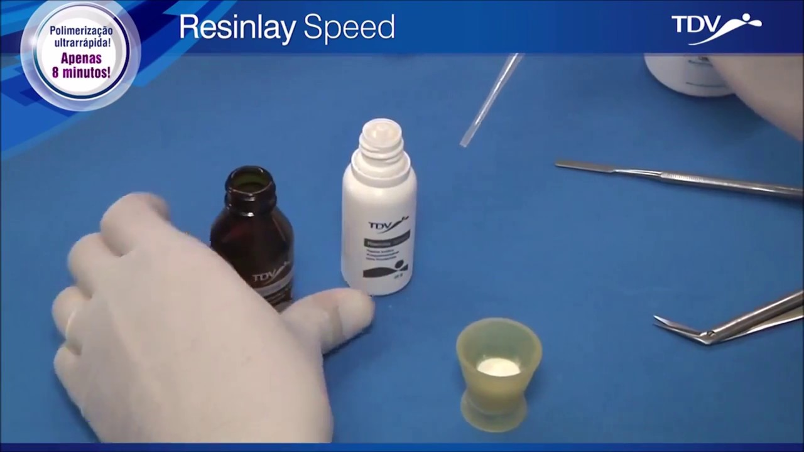
Errores mas frecuentes
Porosidad
Quebradiza
Grietas
Decoloración.
Notes:
Se deben tener cuidados tanto en el polvo como en el liquido deben guardarse en un lugar fresco y con poca luz, deben permanecer perfectamente sellados para evitar su contaminación o evaporación, evitar que el liquido toque el hule de la goma del gotero por que al contamnarse producirá un cambio de coloración final en la restauración.

Slide 39
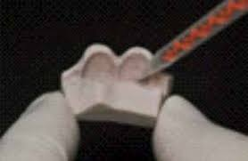
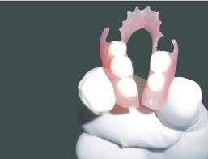




Resinas actuales
Notes:
Los componentes de las resinas actuales que hacen que la estética sea aun mejor con el uso de privicionales y protesis flexibles son mas comodas y duraderas para el paciente con un ritmo de vida muy rudo. Como los deportistas principalmente

Slide 40


Cementos que no interfieren en su estructura
Cemento de OZ libre de eugenol
(non eugenol)
Notes:
es un cemento a base de óxido de zinc con eugenol autopolimerizable para coronas y puentes provisionales o ferulizaciones, y para hacer pruebas de restauraciones de cementado permanentes. Su suave consistencia fluida permite una manipulación excepcional y garantiza un excelente ajuste de la restauración.

Slide 41

Resinas acrílicas actuales Material de rebase par prótesis parcial o total
Ufi Gel Hard (Voco)
Ventajas:
• Sin metacrilato
• Sabor y olor neutro
• No desarrolla calor en boca
• Buena estabilidad del color
• Superficie lisa
• Estético, alto confort y aceptación del paciente
Notes:
Ufi Gel de Voco es un material de rebase de silicona A de excelente calidad, para realizar rebases permanentes duros o blandos en una sola sesión. Para los rebases permanentes duros se utiliza UfiGel Hard C, en cartuchos para una aplicación sin burbujas y ahorrar tiempo.
Ufi Gel Hard C de Voco es un material de rebase rígido, duradero y polimerizable en frío a base de polimetacrilatos. No desarrolla calor al fraguar en la cavidad bucal, por lo que el ajuste es correcto. UfiGel Hard C no contiene MMA, es de sabor y olor neutros, y tiene un color estético y estable.

Slide 42


Innovaciones
*Resinas flexibles para base de dentaduras.
*Polimerización por microondas
*Resinas fotopolimerizables
*Resinas para reparar
*Resinas para rebases blandos
Vitralit® UV and light curing-adhesives
Bajo estrictas indicaciones del fabricante.
Notes:
El acrílico, es una de las tantas variantes del plástico. La gracia del acrílico, es que puede permanecer largo tiempo, en la intemperie, sin sufrir daño alguno. Por lo mismo, el acrílico es un material, largamente utilizado en las construcciones. Debido principalmente, a lo antes señalado, como al hecho de que es un tipo de plástico, más flexible de de lo normal.

Slide 43
Bibliografía
BASICA: La Ciencia de Los Materiales Dentales de Phillips Kennet J. Anusa Vice, Phd, Dmd -Editorial Elsevier Saunders 11° Edición Madrid España 2004 Isbn 84-8174-746-7 Barceló, Materiales Dentales, conocimientos prácticos aplicados, Editorial Trillas, 3ª Ed. 2010. Hatrick, Carol Dixon, Materiales Dentales, Aplicaciones Clínicas, edit Manual Moderno, 2012. Guzmán Humberto, Biomateriales de uso clínico, Edit. ECOE Ediciones, 2013. | COMPLEMETARIA: Materiales de Odontología Restauradora.Robert G. Craig. Edit. Harcout Brace. España, 1998 ISBN 848174-287-2 Aspectos Clínicos de los Materiales Dentales. Marcia Gladwin Edit. Manual Moderno, México, 2001. ISBN 968-426934 Atlas de Cemento de Ionmero de Vidrio. Graham J. Mount. Edit. Salvat. Biomateriales Dentales. José Luis Cova N. Edit Amolca , Colombia, 2004

Slide 44

Notes:
Con la creatividad de cada quien se pueden lograr infinidad de aditamentos no solo exclusivo de uso dental, si no también para diversas temporadas.

Slide 45

Buen inicio de semana…
Con una sonrisa

